Slide 1

CÓMO AGREGAR UNA FIRMA DIGITAL EN OUTLOOK

Slide 2
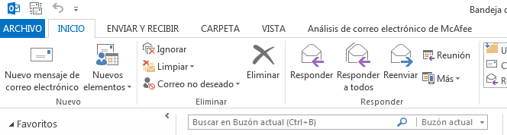
Formato de firma digital
Abra el programa Outlook en su computador.
Seleccione “Nuevo mensaje de correo electrónico”

Slide 3
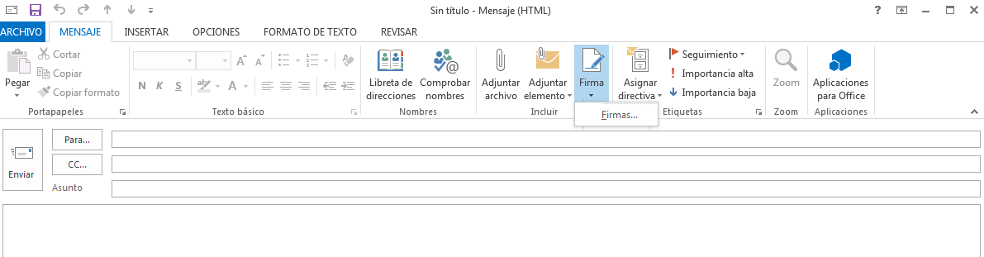
Formato de firma digital
3. En la pestaña Mensaje, en el grupo Incluir, seleccione Firma > Firmas.

Slide 4
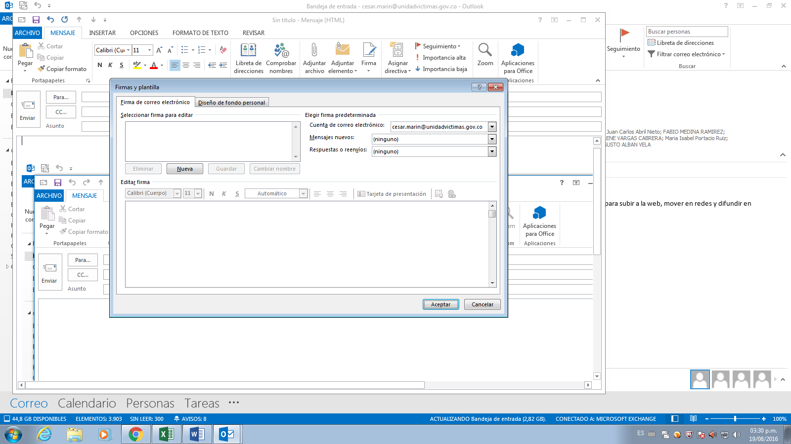
Formato de firma digital
4. Aparecerá otra ventana emergente (Firmas y plantilla)
5. En Seleccionar firma para editar, elija ”Nuevo”, y, en el cuadro de diálogo ”Nueva firma” escriba un nombre para la firma.

Slide 5
Formato de firma digital
En Elegir firma predeterminada, establezca las siguientes opciones para la firma:
  En la lista cuenta de correo electrónico, elija una cuenta de correo para asociarla con la firma. Puede tener firmas diferentes para cada cuenta de correo electrónico.

Slide 6
Formato de firma digital
  2. En la lista mensajes nuevos, elija la firma que desea que se agregará automáticamente a todos los nuevos mensajes de correo electrónico. Si no desea automático de los nuevos mensajes de correo electrónico de inicio de sesión, acepte la opción predeterminada (ninguno).
  3. En la lista Respuestas o reenvíos, elija la firma que desee agregar automáticamente al responder o reenviar mensajes. En caso contrario, acepte la opción predeterminada (ninguna).

Slide 7
Formato de firma digital
En ”Editar firma”, escriba la firma, y luego haga clic en Aceptar.
- Mediante la minibarra de herramientas de formato encima del cuadro de texto puede cambiar el aspecto del texto y agregar imágenes.

Slide 8


Formato de firma digital
Nombre: Fuente Verdana - Tamaño 10 pt. - Negrita
Cargo (opcional): Fuente Verdana - Tamaño 9 pt.
Área donde trabaja: Fuente Verdana - Tamaño 9 pt.
Teléfono de la oficina y extensión: Fuente Verdana - Tamaño 9 pt.
Teléfono celular (opcional): Fuente Verdana - Tamaño 9 pt.
Dirección de la oficina: Fuente Verdana - Tamaño 9 pt.
Ciudad donde labora: Fuente Verdana - Tamaño 9 pt.
Imagen institucional: Puede ser cualquiera de estas imágenes:

Slide 9
Ejemplo de firma digital
Diana Calderón
Subdirección de Reparación Colectiva
Teléfono (571) 7965150 Ext. 3024
Celular (57) 3104222221
Carrera 7 No. 16 - 56 Piso: 10 Edificio Calle Real
Bogotá D.C.
Juan Pérez
Oficina Asesora de Planeación
Teléfono (571) 7965150 Ext. 3134
Celular (57) 3153454545
Calle 16 No. 6 - 666 Piso: 32 Edificio Avianca
Bogotá D.C.

Slide 10
Formato de firma digital
Si desea más información, puede consultar el manual en línea y la documentación en:
https://support.office.com/es-es/article/Crear-y-agregar-una-firma-a-los-mensajes-8ee5d4f4-68fd-464a-a1c1-0e1c80bb27f2?ui=es-ES&rs=es-ES&ad=ES

Slide 11
Descargue logos firma digital
Logo firma Opcional
Logo firma

